Slide 1
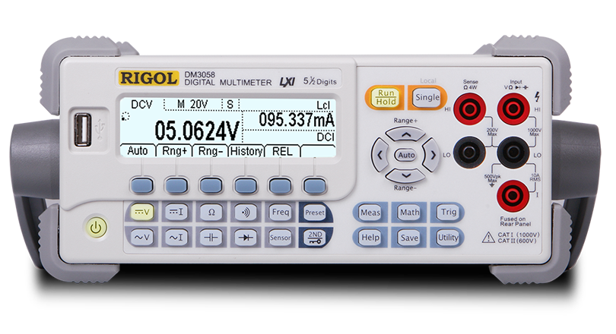
HI V Ω
LO
HI A

Slide 2
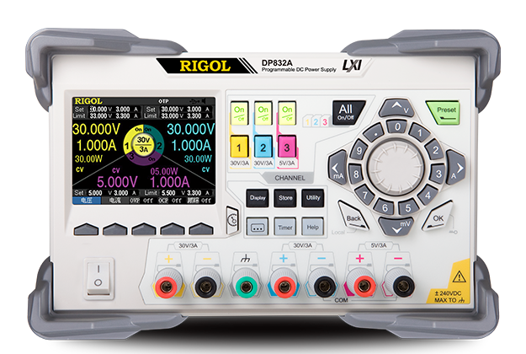
30V/3A
30V/3A
5V/3A
+
-

Slide 3
HI
LO
HI
A
V Ω F

Slide 4
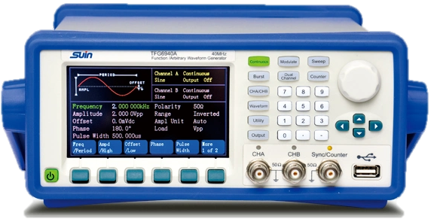
CH1
CH2

Slide 5

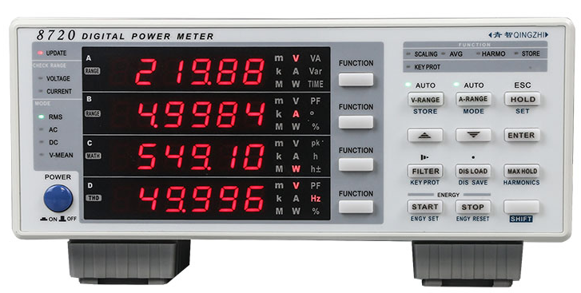
U1(I1)
I2
U2

Slide 6
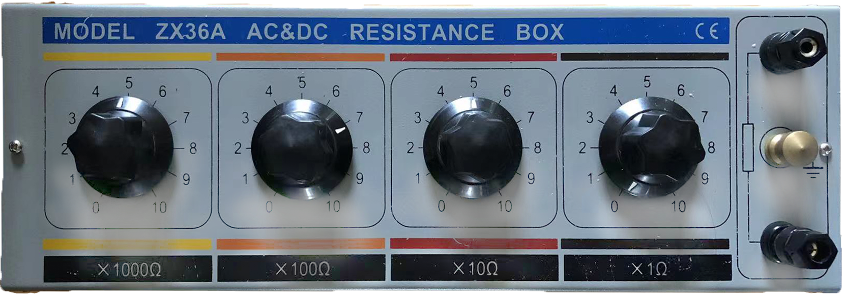

Slide 7
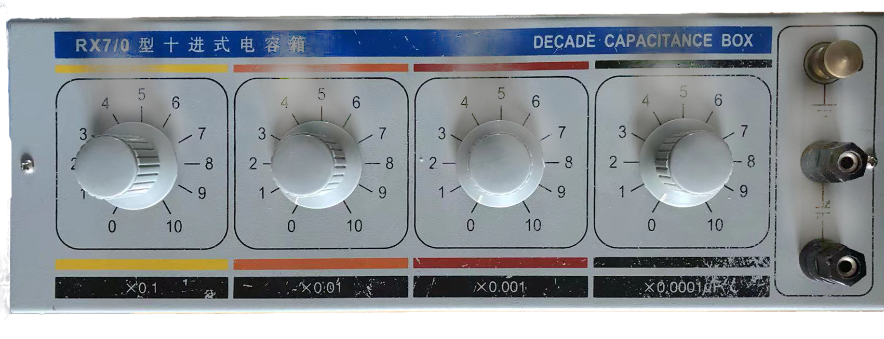

Slide 8
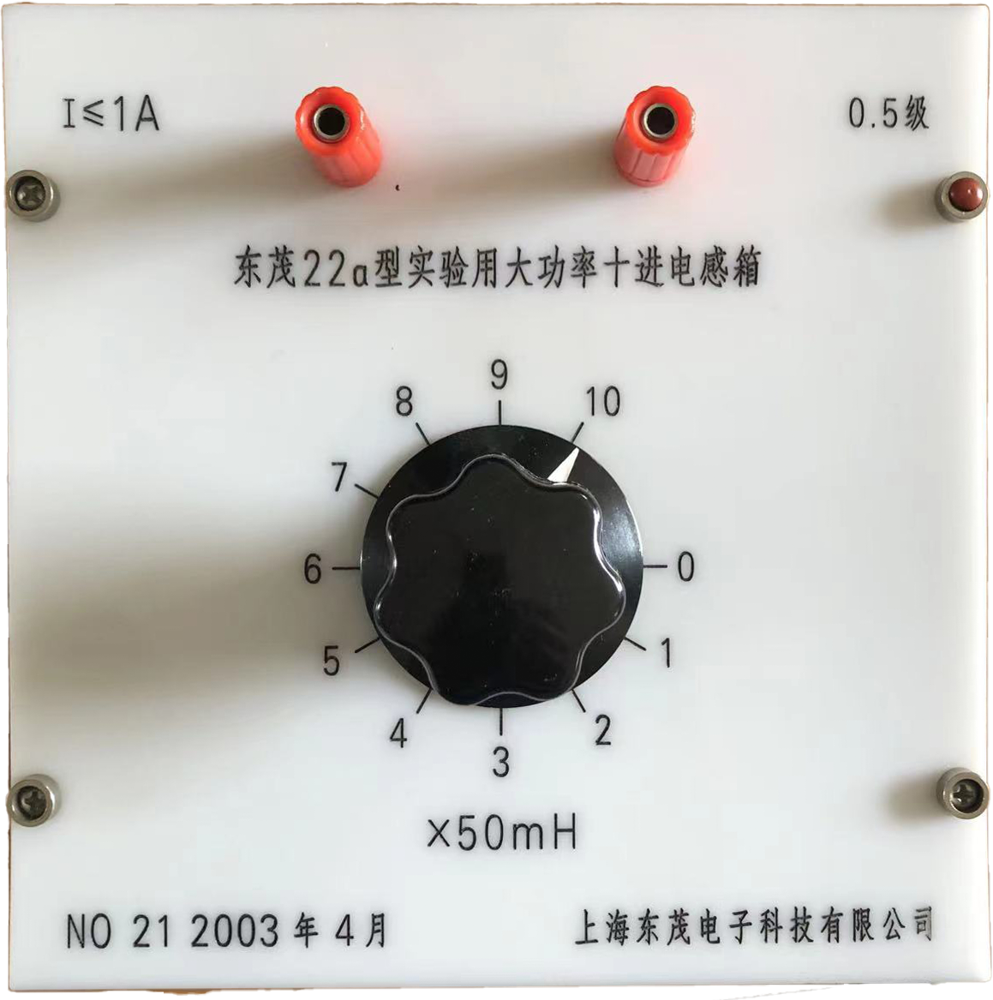

Slide 9
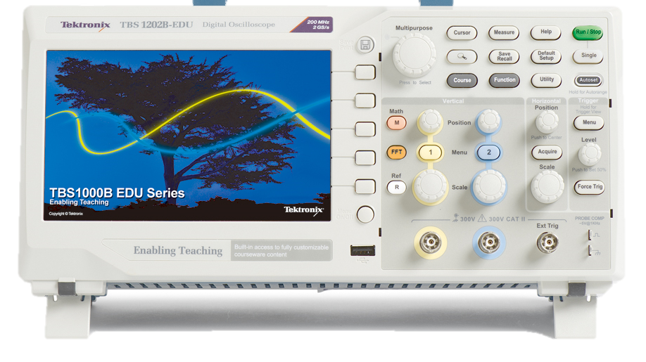
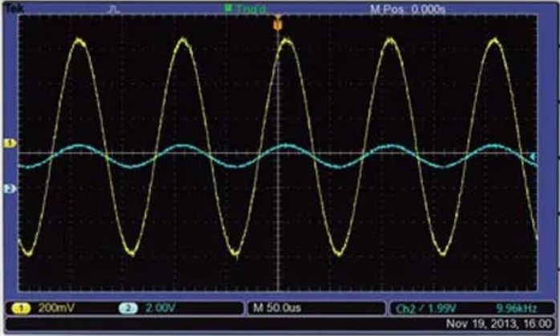
CH1
CH2
GND

Slide 10
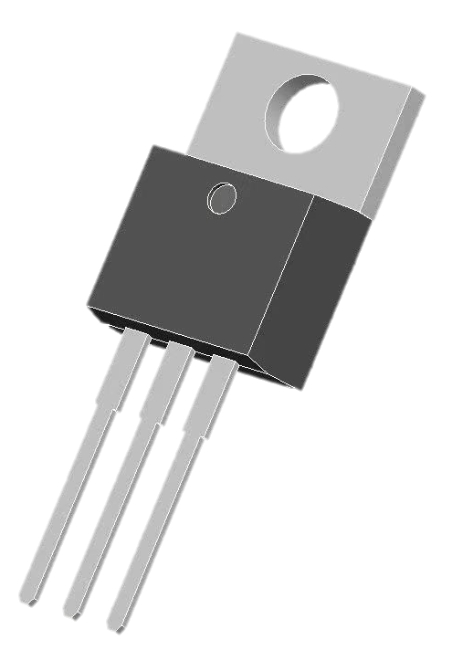
G
D
S

Slide 11
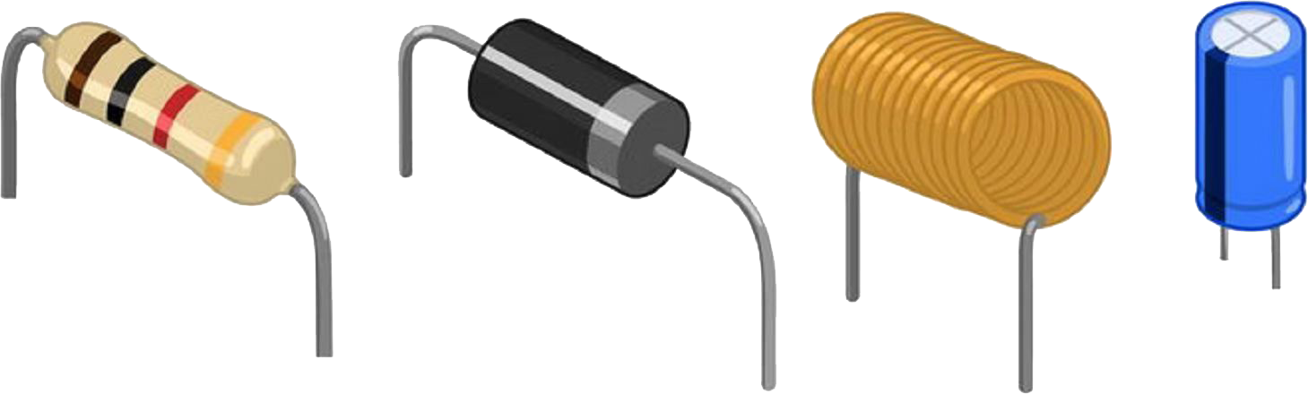

Slide 12
GND

